Slide 1
Юнармейский отряд «Дружина»
Отряд был создан в 2018 году в МКОУ «Кременская СОШ». За прошедший год юнармейцы принимали активное участие в районных и областных мероприятиях.

Slide 2
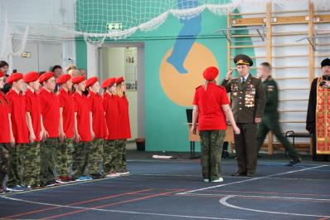
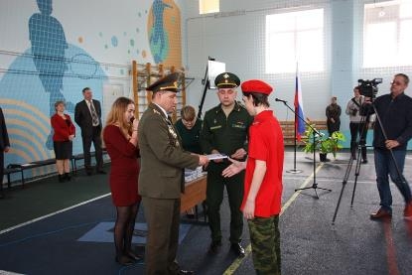
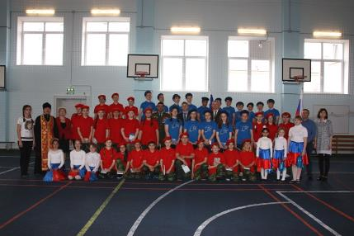
А начиналось всё с посвящения…

Slide 3
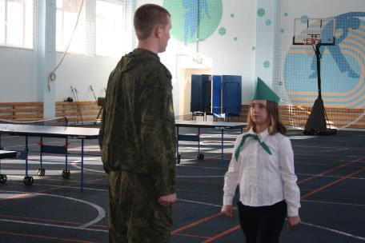
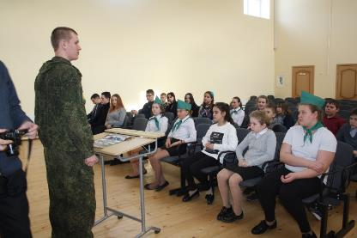
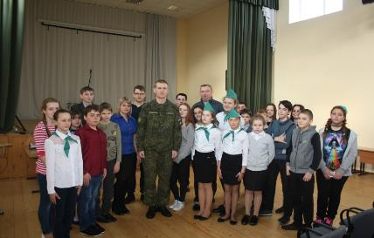
Подготовка к районному смотру строя и песни

Slide 4
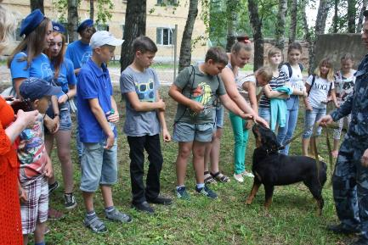
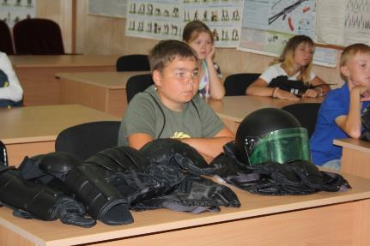
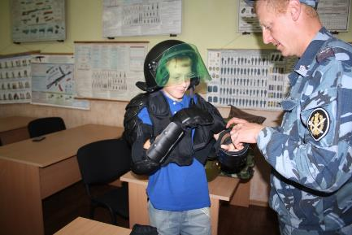
Экскурсия в уфсин ИК-4 в г.Медынь

Slide 5
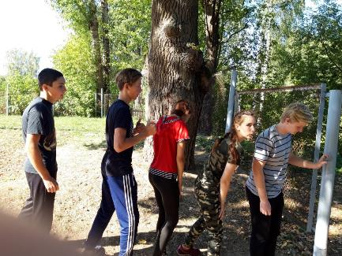
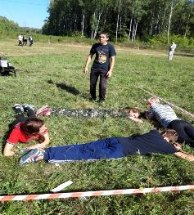
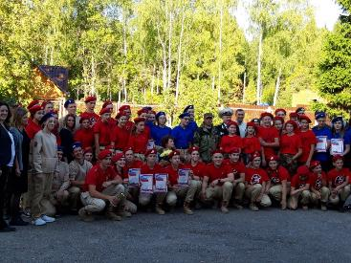
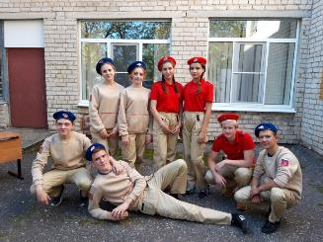
Областные соревнования среди юнармейских отрядов

Slide 6
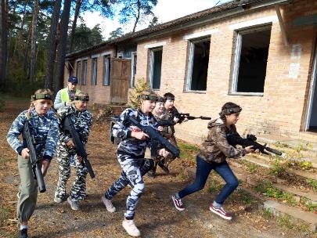
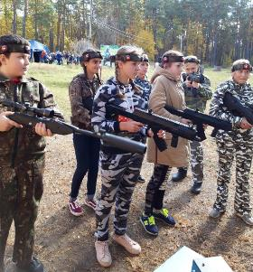
Областные соревнования по лазертагу

Slide 7
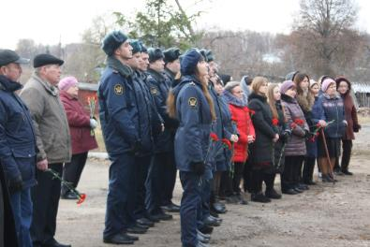
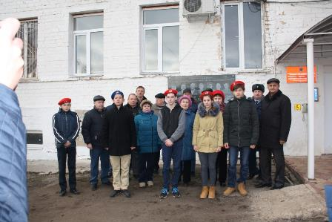
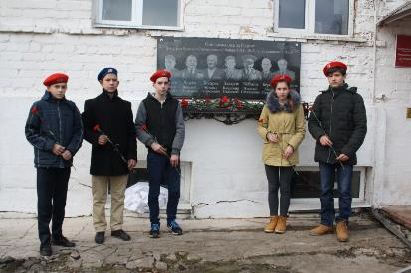
Открытие доски почёта в уфсин ик-4 в г.медынь служащим, погибшим в годы ВОВ

Slide 8
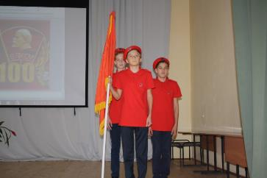
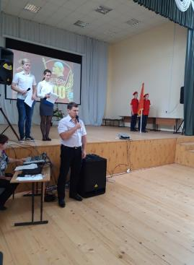
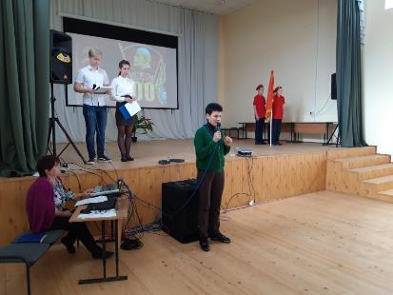
Мероприятие к 100-летию влксм

Slide 9
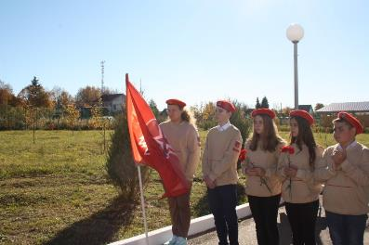
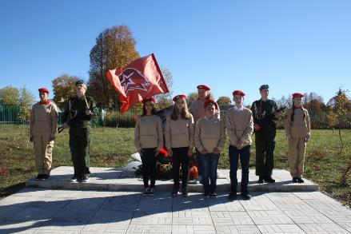
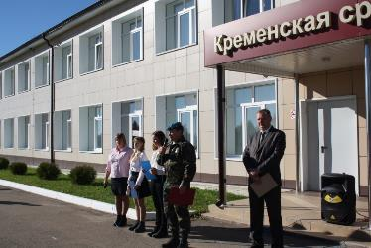
Открытие памятника учителям и ученикам, погибшим во время вов

Slide 10
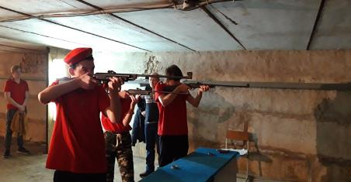
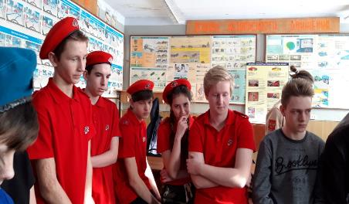
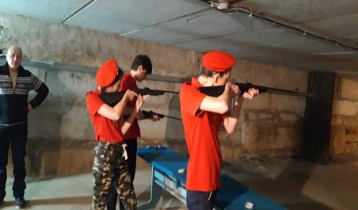
Соревнования по военно-прикладным видам спорта в г.кондрово

Slide 11
Акция «День пожилого человека»

Slide 12
«Полотно Победы», «Георгиевская Ленточка»

Slide 13
Акция «Чистый берег»
Уборка Братских могил

